Slide 1
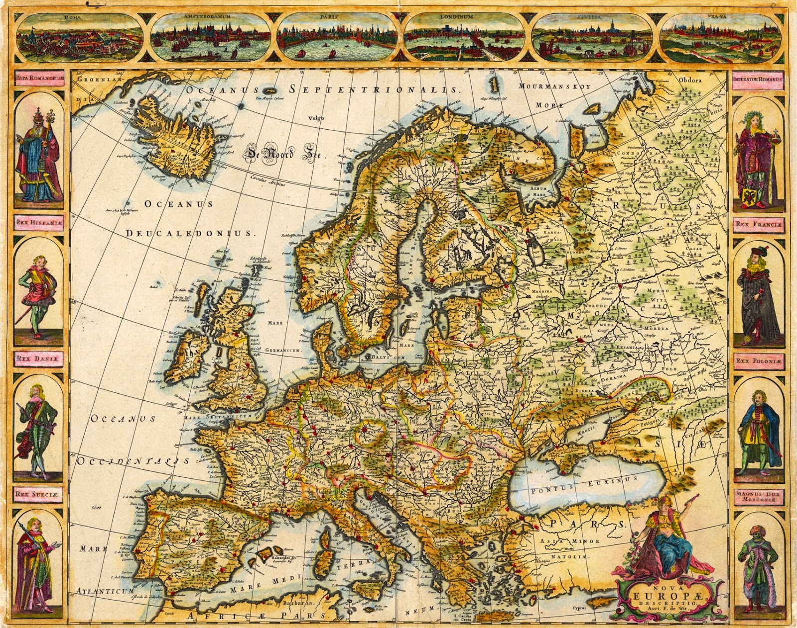
Capitulo 7
Expansión del
Asentamiento Europeo
Clive Ponting. (1992). Historia Verde del Mundo. España: Paidós.

Slide 2
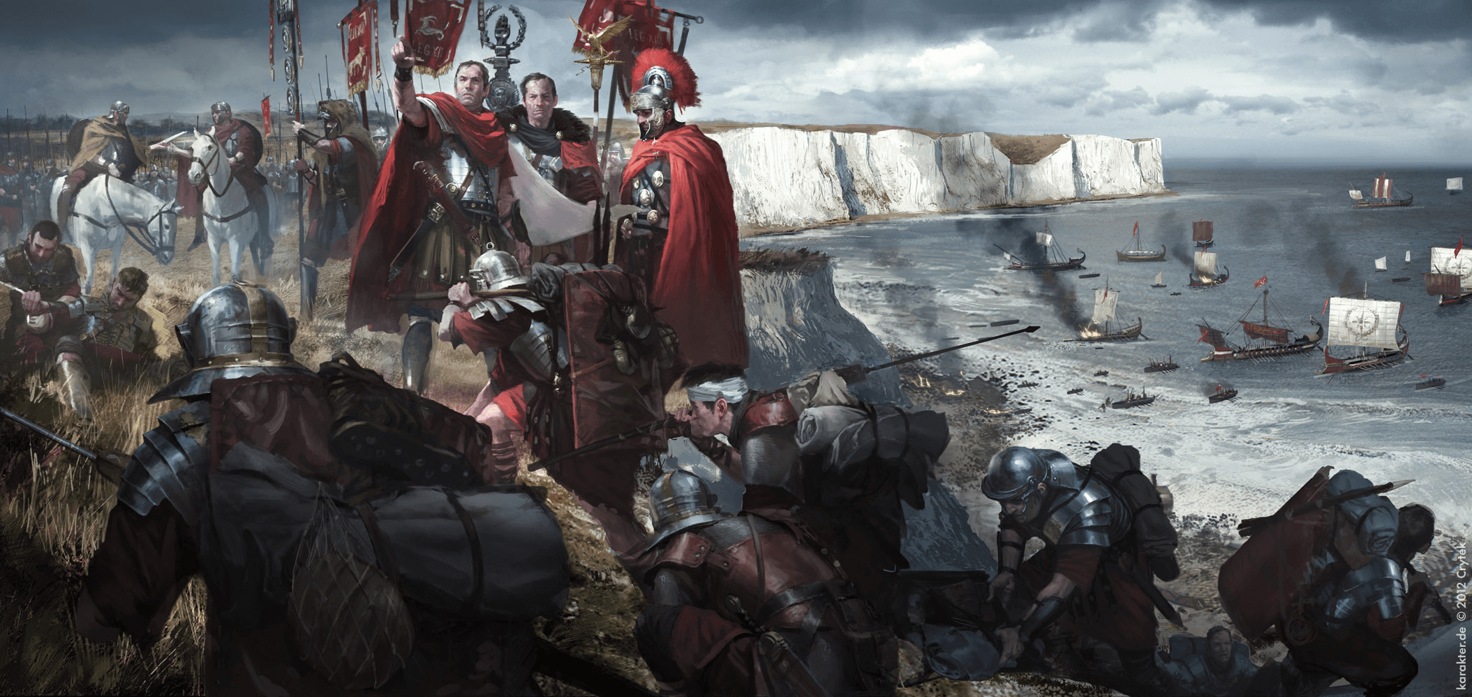
La historia de la expansión del asentamiento europeo tiene
dos principales fases:
- Expansión interna
Desembarco de Claudio en Britania año 43, los romanos ocupan la costa.

Slide 3
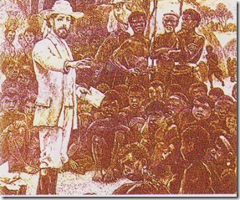
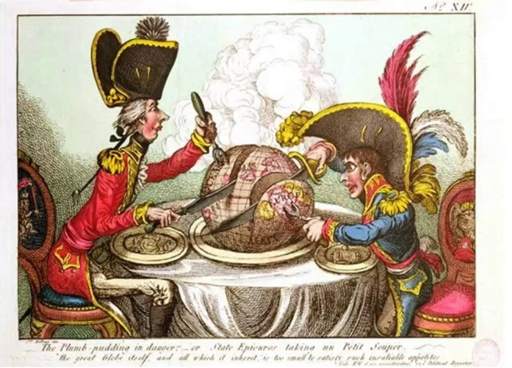
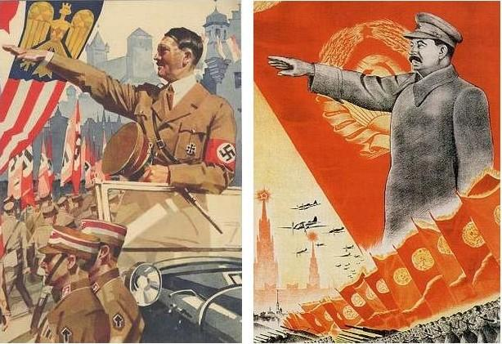
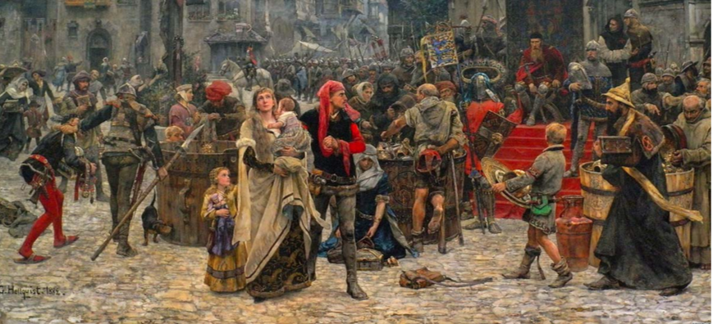
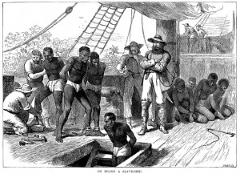
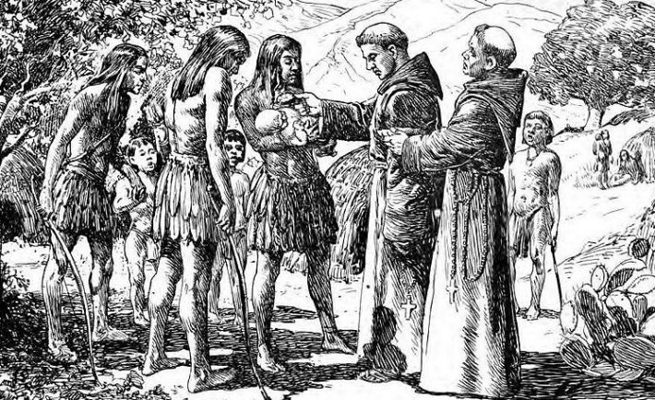
El impacto combinado de estos dos movimientos ha formado, en efecto, el mundo moderno.
Transformaron Europa haciendo que pasara de ser una de las sociedades más atrasadas del mundo, como fue el caso hasta por lo menos el siglo xv, a ser la más avanzada, capaz y dispuesta no sólo a marcar el ritmo y la naturaleza del desarrollo del resto del mundo sino, también, por muy diversos medios, a imponerle cambios radicales.

Slide 4
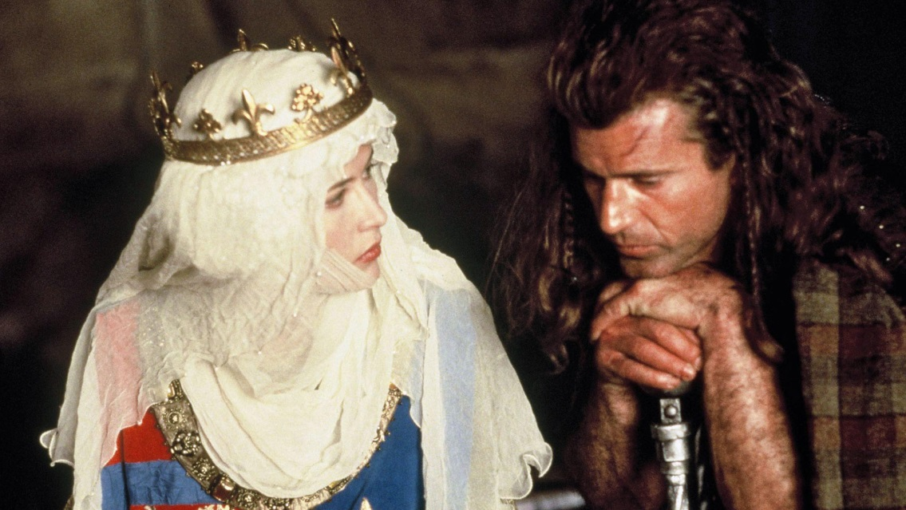
Si nos enfocamos en la difusión la cultura europea, el descubrimiento de nuevos territorios y la construcción de imperios “globales” esta se puede ver como una historia de éxito.
Pero también en este proceso diferentes pueblos tierras y el medio ambiente formaron parte, por lo tanto ese éxito puede ser medido de diferente manera, haciendo de este proceso una historia mas compleja.

Slide 5
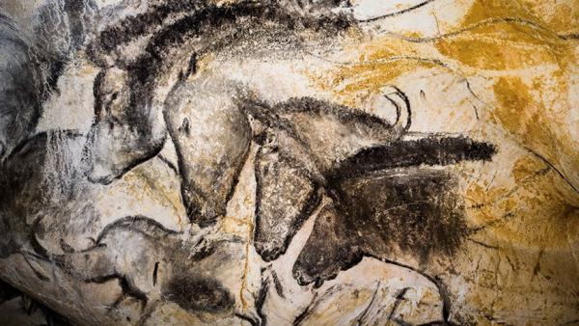
A lo largo de la mayor parte de la historia Europa ha excepción de la zona mediterránea, el resto fue una zona “atrasada” .
Los primeros grupos que se dedicaron a la recolección y la caza, se asentaron de forma intermitente, durante la ultima glaciación se cree que la población de Europa no superaba los 100,000 habitantes (5% de la población Mundial).
Pinturas Rupestres en Francia “Chauvet – Pont

Slide 6
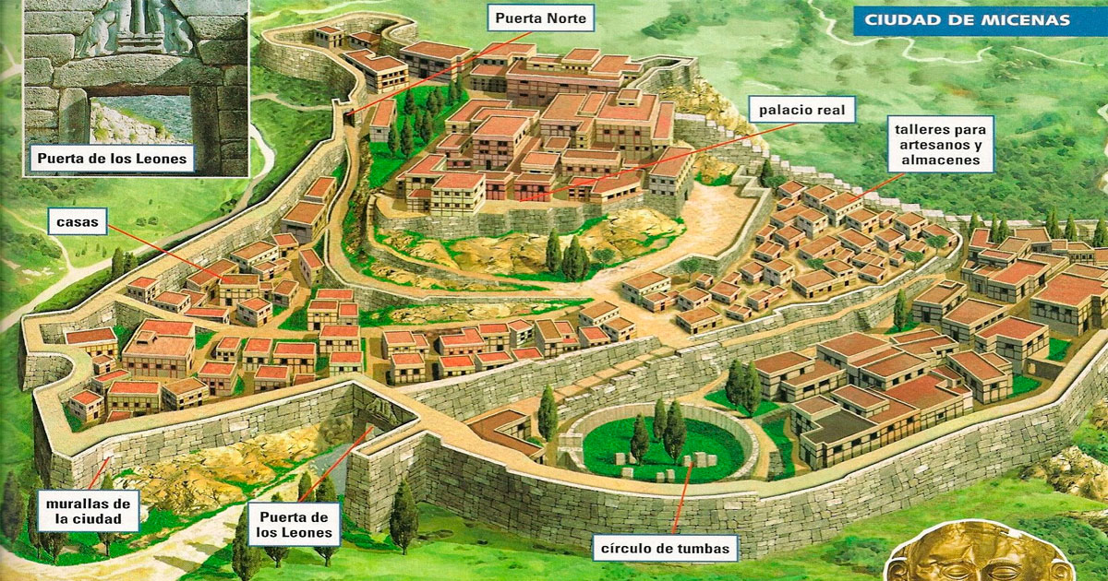
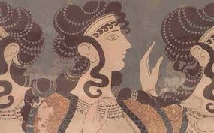
Las sociedades sedentarias , jerárquicas y complejas se concentraron en el mediterráneo muchos años después que en Mesopotamia y Egipto.
La Creta Minoica
Micenas
Las ciudades Estado de Grecia (colonias)
Los imperios de Alejandro Magno (y sucesores)
Los Etruscos
Los Cartagineses
Pintura Minoica
Ciudad de Micenas 1400/1200 a. c. Edad de Bronce o Micénico

Slide 7
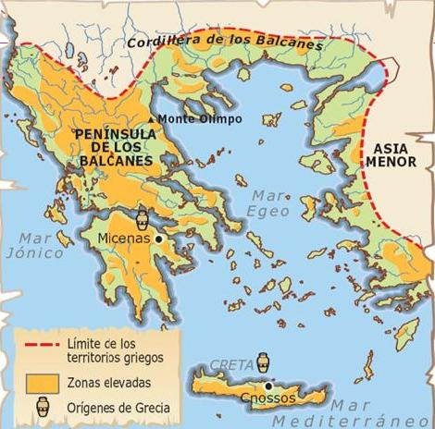
Grecia Antigua
http://elmitodelahistoria.blogspot.com/2014/10/quienes-eran-los-griegos.html

Slide 8
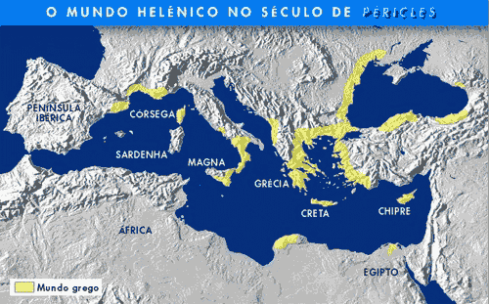
El mundo Griego

Slide 9
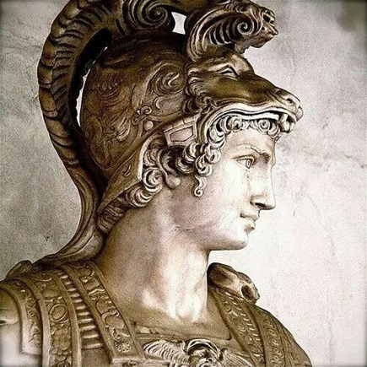
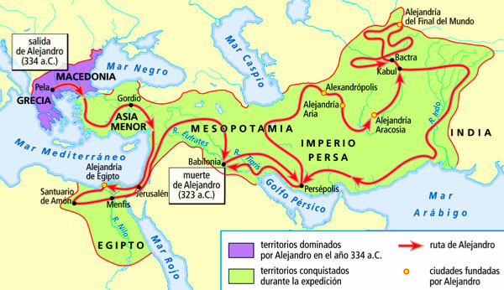
Alejandro Magno /Imperio
https://www.biografiasyvidas.com/biografia/a/alejandro_magno.htm

Slide 10
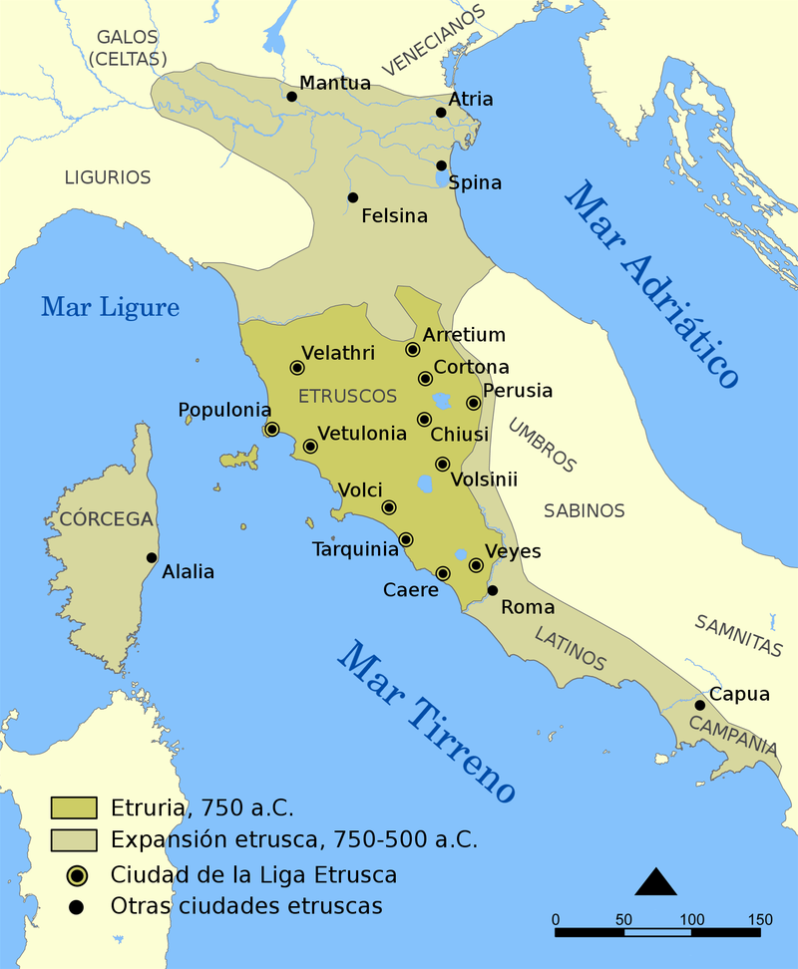
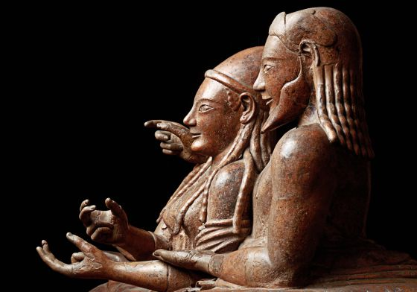
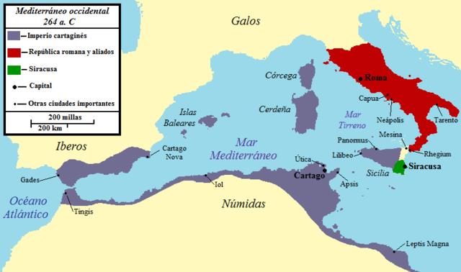
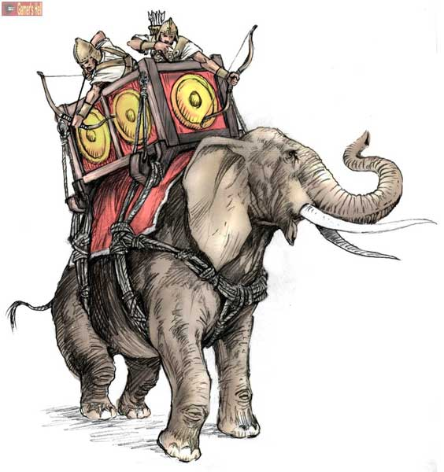
Etruscos y Cartagineses
Detalles de figuras en un sarcófago etrusco de una pareja casada conocido como el de los esposos.
https://www.narcolepticos.com/adormecimiento/2018/8/30/la-primera-guerra-pnica-cartagineses-contra-romanos

Slide 11
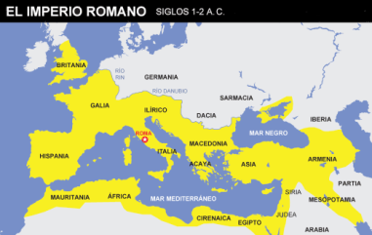
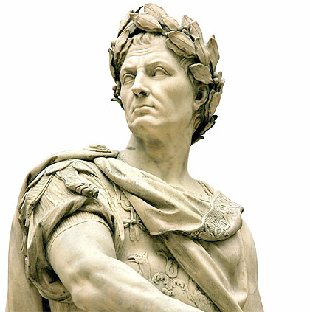
Hasta el gran auge de Roma estas civilizaciones europeas no controlaban el norte y el este de Europa.
En el auge del Imperio Romano, la población de Europa rondaba los 28 millones de personas (frente al doble en china e India).
Una cuarta parte de esta población vivía en lo que hoy es Italia.
Julio Cesar (100-44 a. C.)
https://profeenhistoria.com/imperio-romano/

Slide 12
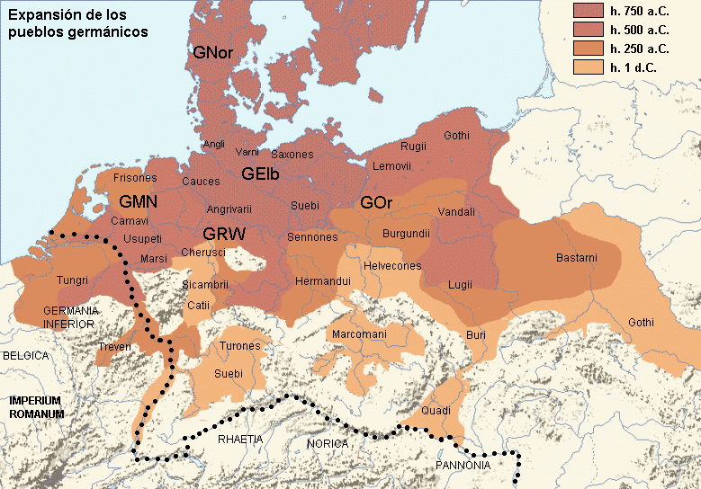
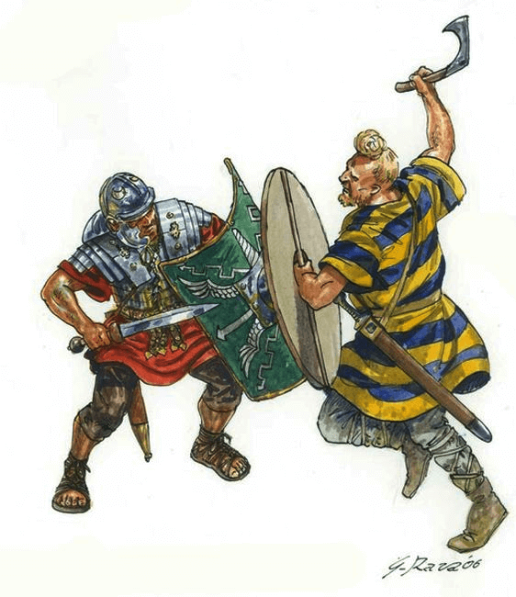
Invasiones Germánicas
Legionario romano contra guerrero germánico. Autor Giuseppe Rava
https://arrecaballo.es/edad-antigua/invasiones-germanicas/los-pueblos-germanicos/

Slide 13
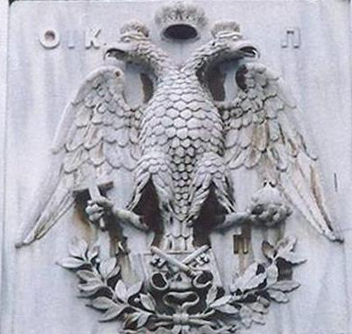
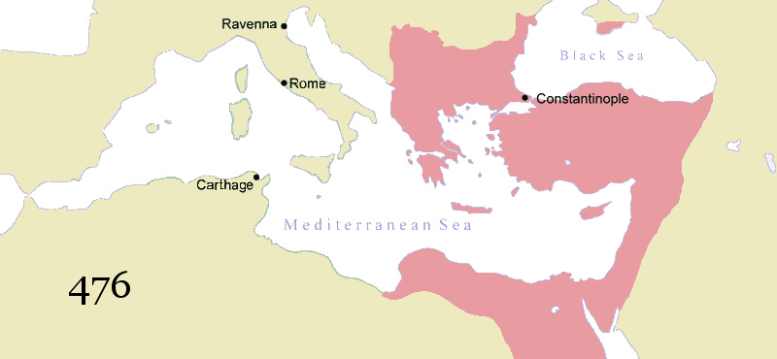
El hundimiento del Imperio Romano sobre occidente y la perdida de control sobre el este y oeste de Europa en favor de los invasores germanos, supuso la continuación de la zona mediterránea (especialmente en la zona oriental) como sucesora del estado Bizantino.
El escudo del Imperio bizantino, cuando gobernaban los Paleólogos, hace referencia al papel político y religioso del emperador; el águila bicéfala porta en una pata un orbe o una cruz (la Iglesia); y en la otra, una espada (Estado).
El Imperio bizantino o Bizancio fue la parte oriental del Imperio romano que pervivió durante toda la Edad Media y el comienzo del Renacimiento. Este imperio se ubicaba en el Mediterráneo oriental. Su capital se encontraba en Constantinopla.

Slide 14
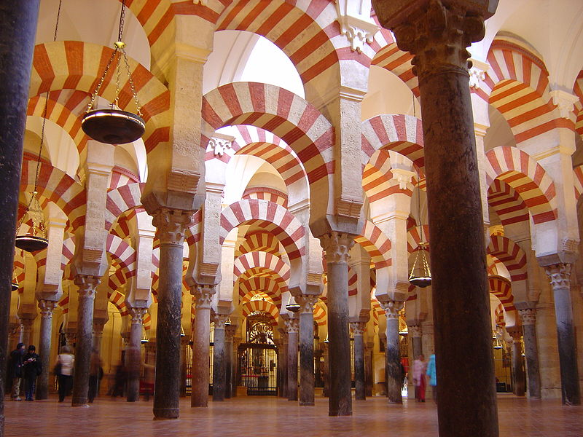
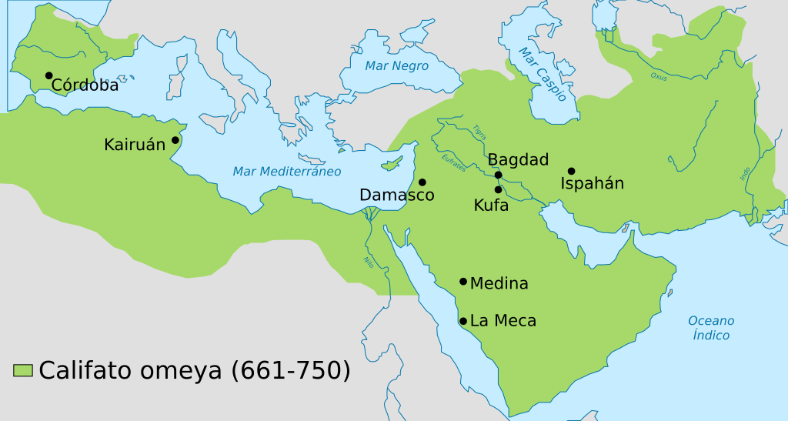
El auge del Islam y el establecimiento del imperio Omeya(que se extendía desde India occidental hasta el sur de España) como la sociedad mas sofisticada y avanzada del mundo occidental reforzó esta tendencia.
La mezquita de Córdoba, el monumento más conocido de los Omeyas de occidente.
https://es.wikipedia.org/wiki/Califato_Omeya

Slide 15
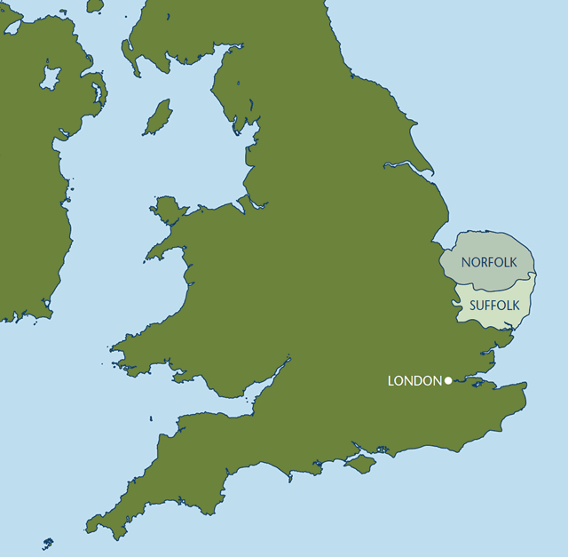
La Europa Medieval
La Europa medieval aún era en sus comienzos un inmenso desierto con pequeñas aldeas.
Aproximadamente 36 millones de personas Vivian en Europa en el año 1000, unos 5 millones en Francia y 4 millones en Alemania, Inglaterra 1 millón y medio de habitantes.
Su condado más densamente poblado (Norfolk) tenía una población de unas 100.000 personas, mientras que otros como Kent, Hampshire, Sussex y Wiltshire tenían 40.000 (el equivalente a un pueblo moderno).

Slide 16
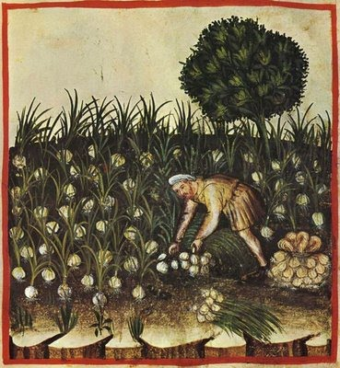
Fue en los trescientos años que comienzan en el 1000 cuando se produjo una enorme expansión de la zona colonizada y una transformación del paisaje europeo. La fuerza motriz que hubo detrás de esta expansión fue un aumento muy rápido de la población de los 36 millones del año 1000 a más de 45 millones en 1100, más de 60 millones en 1200 y unos 80 millones en 1300. Esta duplicación de la población hizo necesaria una enorme cantidad de nuevas tierras para producir alimentos suficientes.
https://sites.google.com/site/historiaalimentacion/la-gastronoma-en-la-edad-media

Slide 17
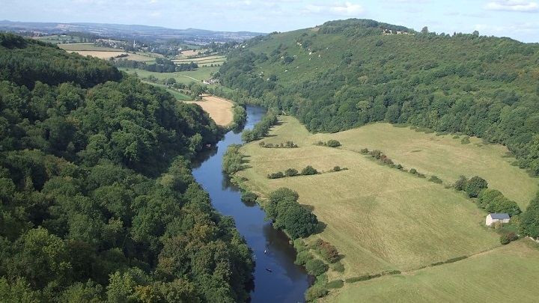
El Clareo
El ecosistema natural de la mayor parte del norte y el oeste de Europa es el bosque templado, donde predomina el roble y también tienen importancia el olmo, la haya y el tilo.
En sus primeras fases, la agricultura europea se basaba en un sistema de tala y quema: se hacían cláreos y se cultivaba el suelo unos cuantos años y después se dejaba que volviese a crecer una vez que la fertilidad inicial había descendido.
Bosque de Dean sirvió como coto de caza para la monarquía.

Slide 18
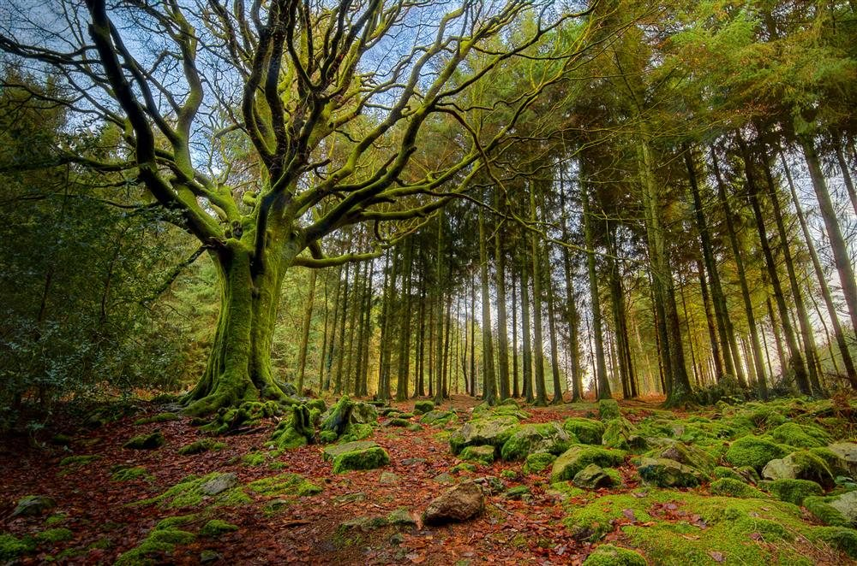
Sólo con el lento crecimiento de la población se establecieron campos permanentes.
Aún en el siglo xviii, muchas zonas de Suecia y Finlandia realizaban sus cultivos talando árboles cultivando cosechas durante cuatro o seis años y dejando después que la tierra se convirtiera en monte bajo y finalmente en bosque. De esta forma, el mismo suelo sólo se ponía en uso unas cuatro veces por siglo.
Area forestal de 7.000 hectáreas situada a 30 kilómetros de Rennes, en el corazón de Bretaña. El lugar lleva habitado más de 5.000 años, desde el neolítico.

Slide 19
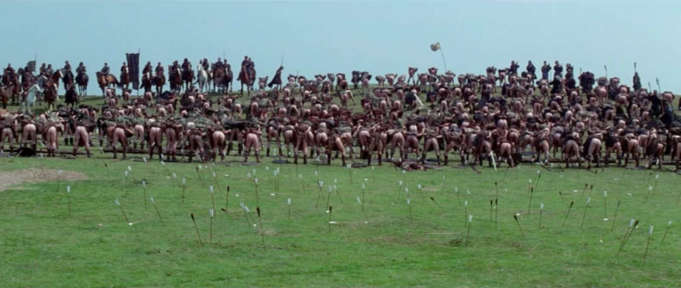
El clareo fue un proceso que ocurrió a lo largo de muchos siglos. Los bosques cubrían originalmente alrededor del 95 por ciento del oeste y el centro de Europa. A finales del gran período de colonización medieval este porcentaje se había reducido a alrededor del 20 por ciento.

Slide 20
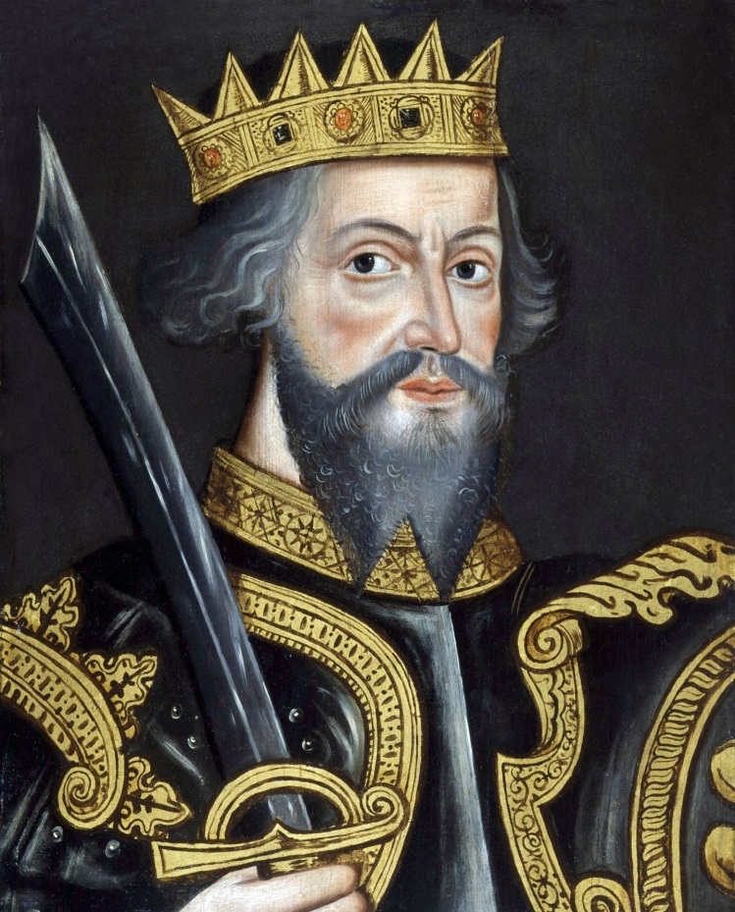
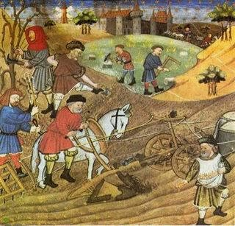
El clareo era casi total hacia el 1080, y gran parte del suroeste de Inglaterra había sido aclarado hacia el año 1086, cuando los nuevos gobernantes normandos elaboraron el Domesday Book.
Guillermo el Conquistador, creo el Domesday Book, donde se recogían los nombres de los terratenientes de Inglaterra, indicando el valor y la extensión de sus posesiones.

Slide 21
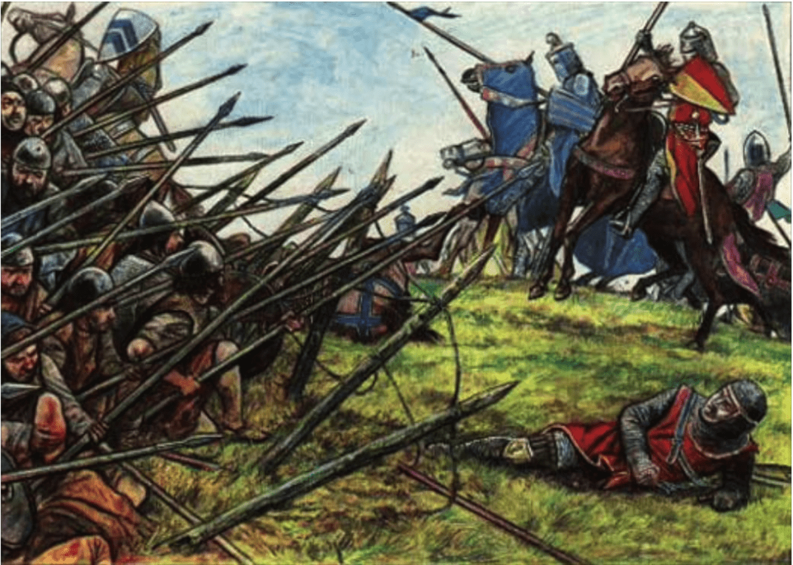
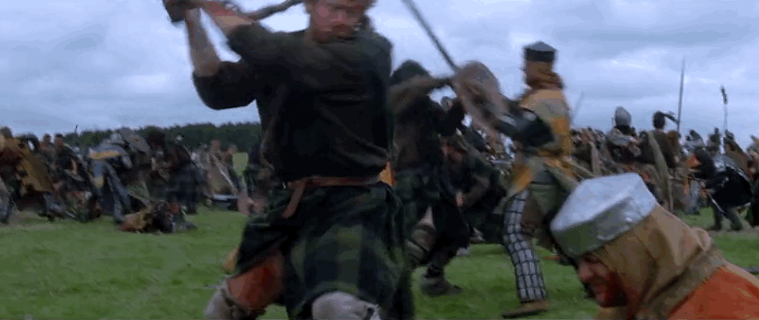
Batalla de Falkirk 1289. Los schiltrons escoceses protegidos por estacas aguantan el ataque de la caballería, que se replegó dando paso a los arqueros.

Slide 22
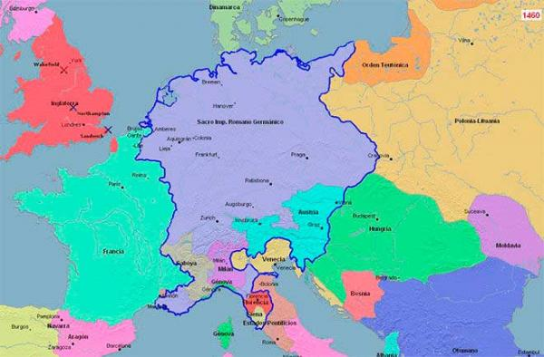
En el este de Europa, el principal movimiento de colonización fue el de los pueblos germánicos hacia el este, a las tierras ocupadas por los eslavos. Duró desde el siglo x hasta alrededor del año 1300 y cambió el mapa étnico de Europa produciendo no una frontera clara sino una compleja mezcla de pueblos que ha complicado la historia de la zona desde entonces.
https://www.unprofesor.com/ciencias-sociales/sacro-imperio-romano-germanico-resumen-para-estudiar-1738.html

Slide 23
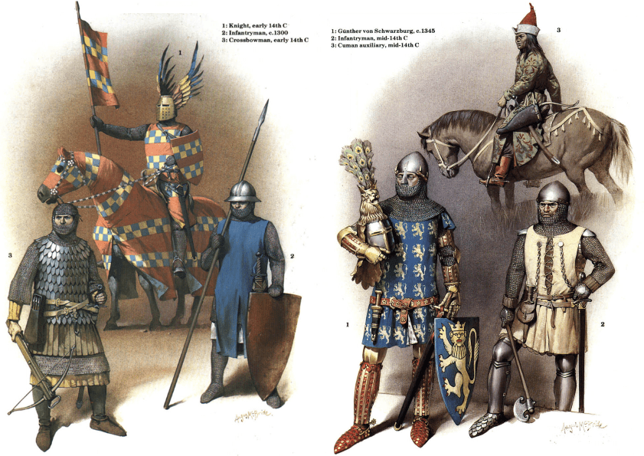
Guerreros germanos siglo XIV: izquierda principios de siglo: 1 Rey con sobrevesta y yelmo alado; 2 infante con escudo triangular y yelmo tipo kettle o chapel; 3 ballestero con cota de escamas sobre cota de malla. A la derecha mitad del siglo: 1 caballero con cota de malla y refuerzos en brazos y piernas, lleva un yelmo con una cimera en forma de león; 2 infante con cota de malla, protecciones metálicas y yelmo esferico-cónico; 3 auxiliar cumano. Autor Angus McBride

Slide 24
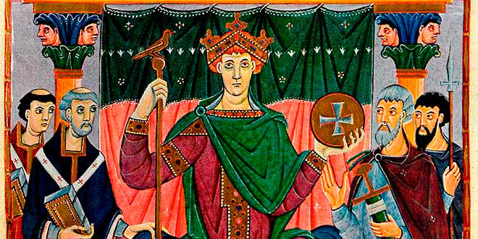
El proceso de la expansión
Una vez conseguido el control político mediante la guerra, los colonizadores se instalaron. Estaban organizados por agentes que actuaban para los diversos príncipes u obispos que controlaban la zona. Los agentes dividían la tierra, daban equipamiento a los colonos y construían aldeas y pueblos, a menudo con planos similares. Los agentes eran pagados con concesiones de tierra de los obispos y los príncipes.
Coronación de Otón I. año1000

Slide 25
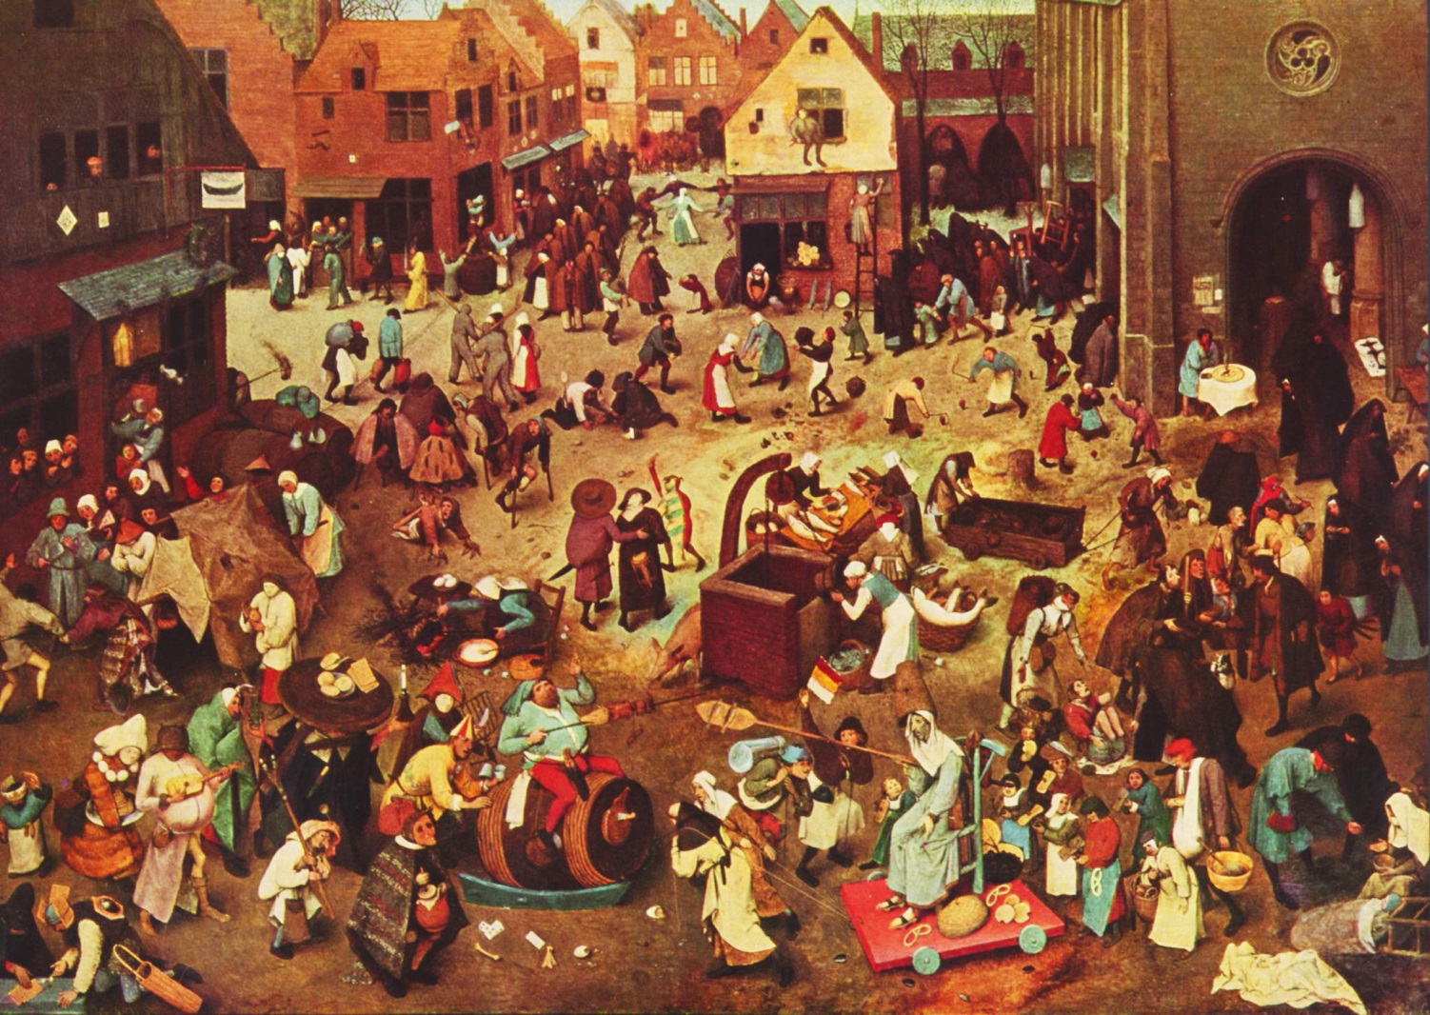
La gran colonización interna de la Europa medieval se detuvo prácticamente en todas partes alrededor de 1300. La población era mayor que nunca, y probablemente era demasiado alta para que el sistema agrícola pudiese mantenerla a largo plazo. El clima también se estaba deteriorando.

Slide 26
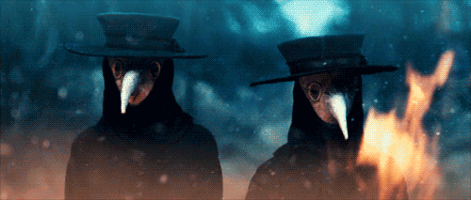
Los asentamientos del siglo XIII habían sido empujados continuamente hacia zonas marginales donde las producciones eran bajas, lo que agravó el desequilibrio entre población y alimentos.
El descenso de la población europea que comenzó, en los primeros años del siglo xiv que impidió posteriores colonizaciones. De hecho la catastrófica pérdida de población durante la Peste Negra (en algunas zonas llegó a un tercio del total) y las reapariciones periódicas de la epidemia que se siguieron dando durante el esto del siglo XIV.

Slide 27
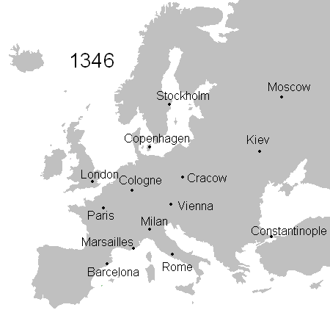
La Peste
https://respuestas.me/q/Por-qu-se-salv-a-polonia-de-la-muerte-negra-32384642007

Slide 28
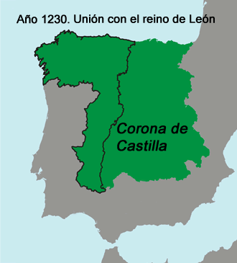
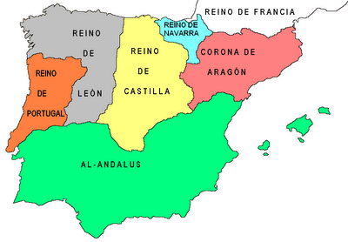
En España se detuvo la Reconquista, que había alcanzado su punto culminante en el siglo XII, mientras se creaban nuevas aldeas de campesinos cristianos detrás de la frontera militar a medida que los Reinos de Castilla, Aragón y Portugal avanzaban hacia el sur sobre los antiguos territorios árabes. No terminó hasta finales del siglo xv.
La Península Ibérica en 1212
https://commons.wikimedia.org/wiki/File:Mapa_de_la_Corona_de_Castilla.gif

Slide 29
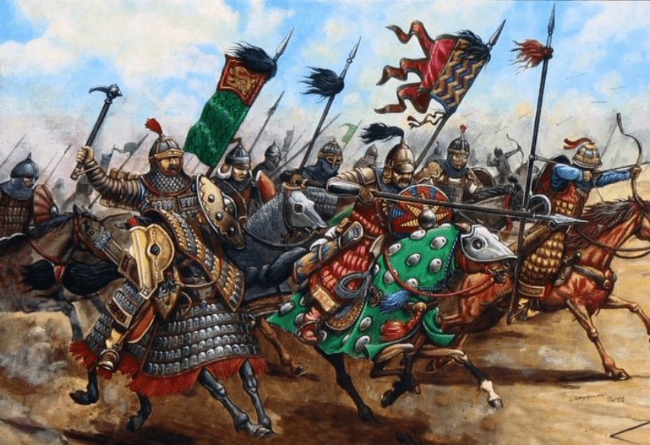
Rusia
Un avance similar, pero posterior, del asentamiento lo encontramos en Rusia tras la recuperación del Estado ruso de las invasiones mongolas y su constante expansión desde el siglo xv en adelante.
La Horda de Oro también conocida como Horda Dorada, también recibió el nombre de Kanato Cumano, fue un estado mongol que ocupó parte de las actuales Rusia, Ucrania y Kazajistán.

Slide 30
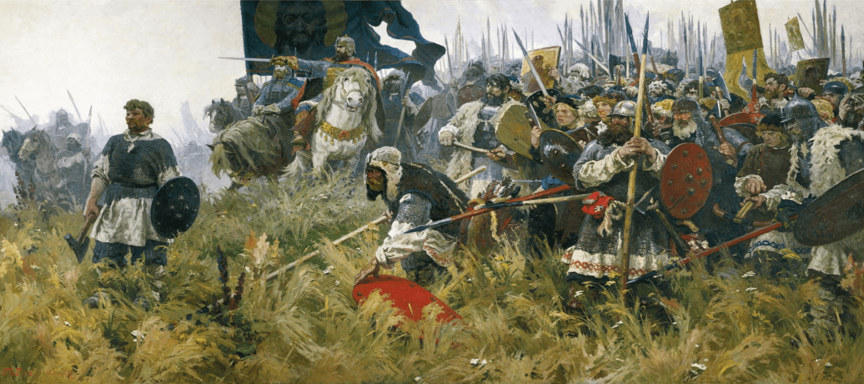
Batalla del río Vozha (1378). Entre las fuerzas del Gran Duque de Moscú, Dmitri Ivánovich y las fuerzas tártaras de la Horda de Oro mandadas por Murza Begich. Fue la primera victoria de los rusos contra los mongoles.
https://arrecaballo.es/edad-media/la-rus-de-kiev/horda-de-oro-o-dorada-en-rusia/

Slide 31
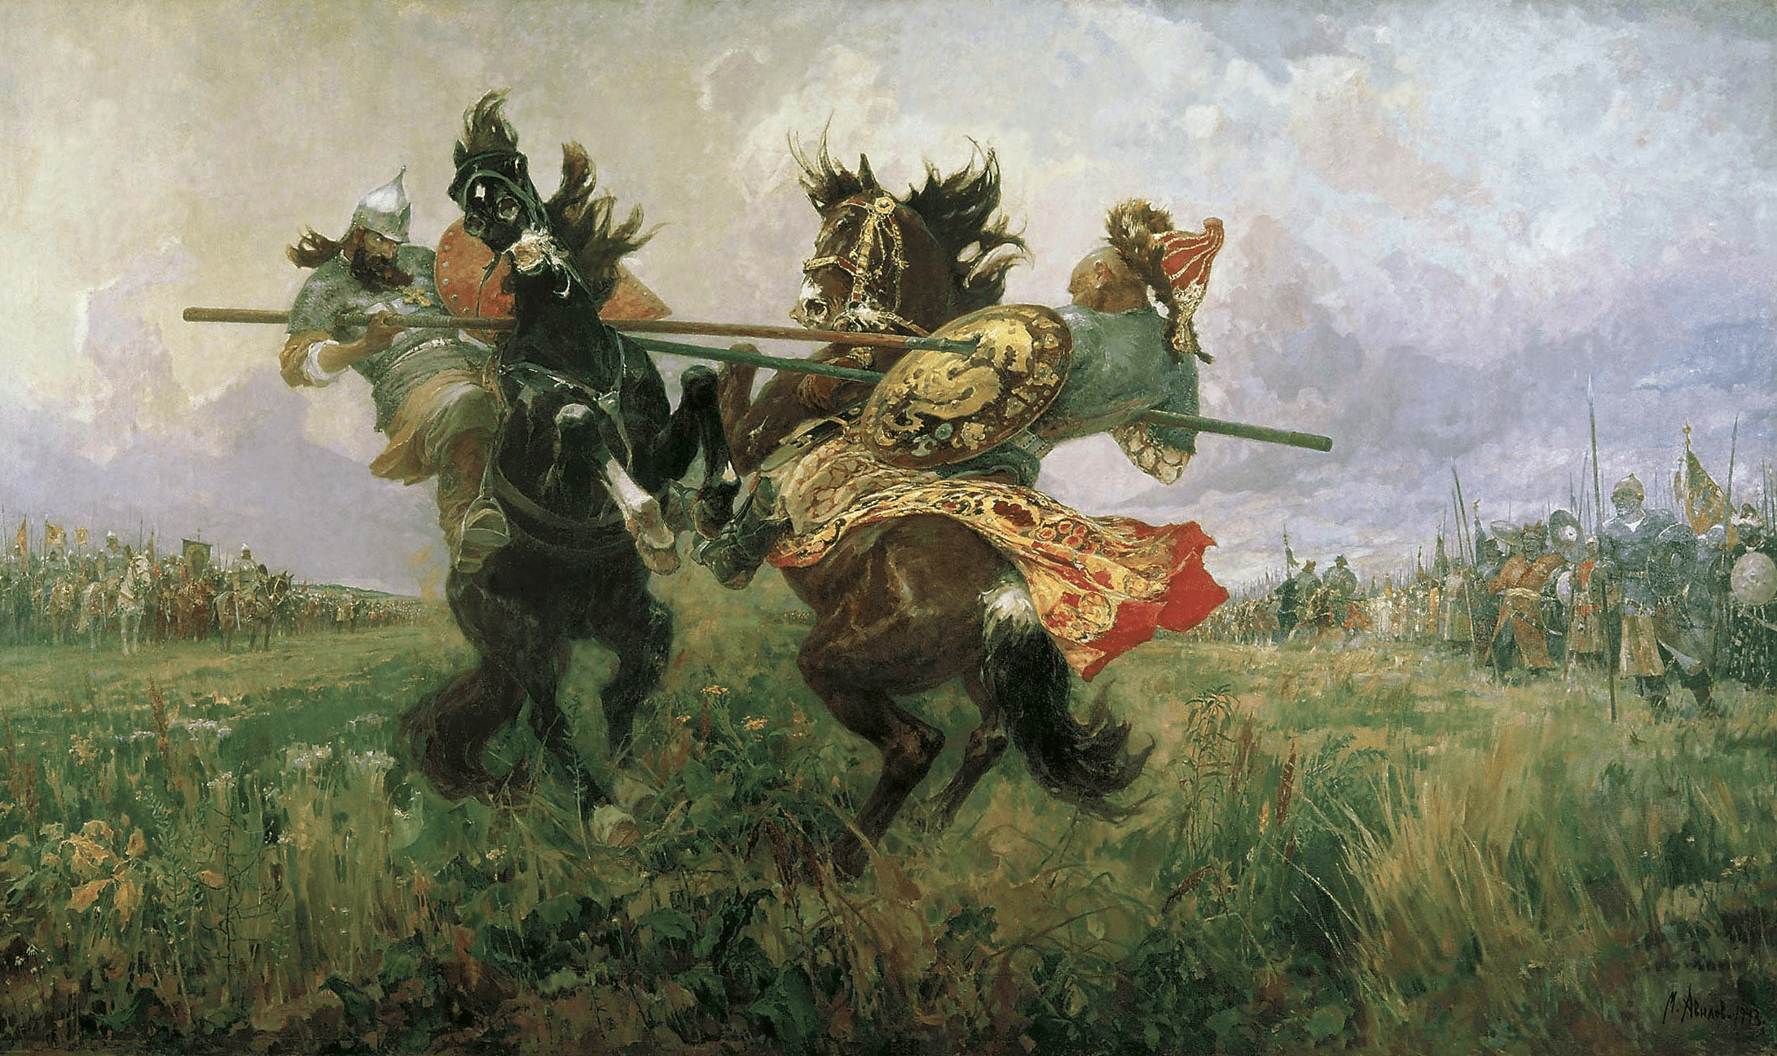
Batalla de Kulikovoo de Kulikovskaya 1380. Duelo entre Peresvet y Chelubei antes de la batalla. El monje ortodoxo Alexander Peresvet era el campeón ruso y Temir-Muza (Chelubei) era el campeon tártaro. A ambos lados se encuentran los ejércitos tártaro y ruso viendo el lance.

Slide 32
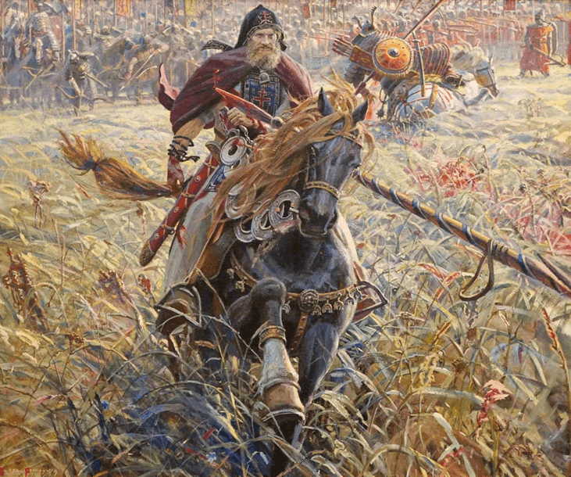
Batalla de Kulikovo o de Lulikovskaya (1380). Alexander Peresvet regresa después de matar al campeón tártaro Temir-Muza (Chelubei). En la primera carga del duelo ambos alcanzaron al contrario y fueron heridos de muerte; pero según la leyenda rusa, Peresvet se mantuvo mortalmente herido sobre su silla, por lo que “habría ganado por la mínima”.

Slide 33
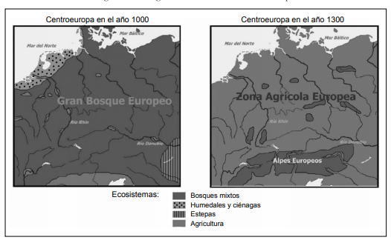
Al igual que en Europa occidental, se dio un proceso de clareo de los bosques a medida que aumentaba la población y se necesitaban nuevas tierras para cultivos.
A veces llegó a tener un impacto dramático y sumamente visible sobre el medio ambiente
Historia de la sostenibilidad. Un concepto medioambiental en la historia de Europa central (1000-2006). Pág. 177

Slide 34

Modelo del uso de la Tierra Señorial – Comunal, en centro Europa (1200 1800 aprox)
Historia de la sostenibilidad. Un concepto medioambiental en la historia de Europa central (1000-2006). Pág. 182

Slide 35

Desecación
Aparte de la pérdida de sus bosques naturales, el paisaje europeo también ha sido transformado por la desecación de marismas y pantanos y por la tierra arrebatada al mar. Algunos de los primeros proyectos de desecación los emprendieron los romanos, tanto en Italia como en las provincias.

Slide 36

Tanto en Inglaterra como en Francia se llevaron a cabo procesos de desecación y de marisma, por una la lucha mas amplia y duradera por crear nuevas tierras tuvo lugar en Países Bajos.
El proceso, iniciado en Flandes y Zeeland alrededor del 900 y en Holanda unos tres cientos años más tarde, fue una respuesta al constante aumento demográfico y a la necesidad de más tierra agrícola.
Una vez que el mar se retiraba de la zona, la tierra aportaba un excelente suelo fértil, liso y sin piedras.

Slide 37
El desecamiento interno de lagos resulto ser un proceso técnicamente más complejo que arrebatar tierra al mar. Requería grandes cantidades de capital (aportadas por consorcios privados propietarios de las nuevas tierras) para construir molinos con los que llevar a cabo la considerable cantidad de bombeo necesario para reducir el nivel hidrostático; en el drenaje del Lago Beemster, en 1612, se utilizaron cuarenta y tres molinos para drenar sesenta y cuatro kilómetros cuadrados de agua de cuatro metros de profundidad, con lo que se consiguieron 6880 hectáreas de tierra fértil.
El momento cumbre de actividad en los Países Bajos se produjo entre 1615 y 1640, y en conjunto se saneó un total de unas 162.000 hectáreas en los cien años posteriores a 1550.

Slide 38


Slide 39


Slide 40


Slide 41


Slide 42


Slide 43

Como consecuencia de este es fuerzo sostenido de modificación y control del medio ambiente, en los Países Bajos se han creado unas 810.000 hectáreas de tierra desde el siglo XIII, con el resultado de que el cuarenta porciento del país está ahora bajo el nivel del mar. (actualmente el 60%).
Noorderleeg, en la frontera entre la tierra firme y el mar de Frisia, con un "sistema de rectángulos" que controla el agua
en: https://www.20minutos.es/noticia/1240192/0/siebe-swart/holanda-paisajes/fotografia/#xtor=AD-15&xts=467263

Slide 44

A pesar del aumento de población y de la gran extensión de la zona colonizada, la Europa de los siglos XIII y XIV siguió siendo una región atrasada, al margen de los grandes avances de la historia mundial. China era el país más poblado y avanzado del mundo, y los Estados islámicos del Mediterráneo y el Próximo oriente, a punto de ser reactivados por el Imperio Otomano, estaban culturalmente muy por delante de una Europa relativa mente empobrecida.
La revuelta campesina de 1358 Fuente original: Escuelapedia.com

Slide 45

Los chinos también estaban explorando hacia el oeste; el almirante eunuco Cheng Ho dirigió siete flotas de sesenta y dos buques y 37.000 soldados, entre 1405 y 1430, hacia veinte países tan alejados unos de otros como Kamchatka en el norte y la isla de Zanzíbar frente a las costas orientales de África.
https://kelvinatmadibrata.com/residency--rimbundahan--1.php

Slide 46

- Colonización exterior
Desembarco de Colón en América 12 octubre 1492. Autor José Garnelo.

Slide 47

La gran ventaja para los países de la Europa occidental fue que la exploración hacia el oeste no encontró ningún estado fuertemente organizado como los del Mediterráneo ni otros más orientales que fuesen capaces de hacer frente al poder europeo.
Alonso Fernández de Lugo conquistó las islas de La Palma y Tenerife, y dio con ello fin a la conquista de las Islas Canarias.
https://es.wikipedia.org/wiki/Conquista_de_las_islas_Canarias

Slide 48

Los españoles, que llegaron por el oeste al Caribe después del viaje de Colón en 1492, apenas encontraron en las diversas islas tribus relativamente primitivas. Al llegar al continente hallaron Estados más avanzados en los Imperios Azteca e Inca, pero, debido al lento desarrollo de sociedades complejas en las Américas, tecnológicamente estos imperios indígenas aún estaban por lo menos tres mil años por detrás de los europeos.
https://www.definicionabc.com/historia/descubrimiento-america.php

Slide 49


Slide 50

La primera fase de la expansión europea, desde 1500 hasta aproximadamente 1700, se limitó prácticamente a las conquistas españolas y portuguesas del centro y el sur de América, a la colonización del norte de América, principalmente por parte de británicos y franceses, y a la extensión del comercio a lo largo de la costa africana y por el océano índico y el sureste de Asia.
Desembarco de los peregrinos del Mayflower que dio origen a la Nueva Inglaterra. El 21 de noviembre de 1620.

Slide 51

Representación de la Masacre de Fetterman, en la que 100 soldados estadounidenses perdieron la vida. 1867

Slide 52


La segunda fase, que duró aproximadamente de 1750 a 1850, con templó la derrota de los franceses por parte de los británicos en la lucha por el control del subcontinente indio, el aumento del comercio entre Europa y China y la colonización de Australia y Nueva Zelanda. En la última fase, a partir de 1850, se concentró la atención en la división de África, y en 1919, tras la derrota del Imperio Otomano en la Primera Guerra Mundial, Francia y Gran Bretaña impusieron su control sobre la mayor parte del Próximo Oriente.
inglés James Cook en 1770, ya que reclamó la costa oeste de Australia para el Reino de Gran Bretaña llamando al territorio Nuevas Gales del Sur.
https://es.wikipedia.org/wiki/Historia_de_Australia

Slide 53


Slide 54


Slide 55


Slide 56

La expansión de Europa provocó un complejo choque de culturas. Las sociedades avanzadas, culturalmente seguras y que llevaban mucho tiempo establecidas como la India y China sobre vivieron mejor, aunque al final sucumbieron en diverso grado al poder político, militar y económico europeo. (Sólo Japón consiguió mantener su independencia política y económica.)
La era Meiji abarca los 45 años del reinado del emperador Meiji (1868-1912).

Slide 57


La rapidez con que se hundieron las vulnerables sociedades nativas de las Américas se puede apreciar claramente en los
acontecimentos ocorridos en Santo Domingo.
En México tras la conquista española de los aztecas en 1519. la población descendió de unos 25 millones de personas a principios del siglo xvi a unos seis millones hacia 1550 y a un millón alrededor de 1600.

Slide 58


Slide 59

La expansión de la colonización europea por ultramar sometió a explotación inmensas zonas nuevas del mundo, con un impacto devastador sobre la flora y especialmente la fauna mundial.
También supuso una remodelación de las relaciones económicas y una creciente dominación y manipulación de otras economías por parte de Europa para que cultivasen los alimentos y produjesen los bienes que Europa necesitaba. Como parte del mismo proceso las ideas europeas también han llegado a dominar el Mundo.

Slide 60


